Slide 1
Java Programming
Lecture 8
Notes:
experiment02

Slide 2
Abstract Classes Compared to Interfaces
抽象类与接口相似，均不能被实例化，均可声明抽象/非抽象/公有/私有/静态等等成员
抽象类，关注于为子类提供支持，单继承限制子类扩展
接口，关注于能力服务，不耦合具体实现
使用抽象类场景
期望相关类共享公共代码及约束(包含抽象方法的模板)
期望相关类有具有各自特有的属性行为
使用接口场景
期望一些类能提供相同的能力但又彼此无关
期望使用指定的能力服务，而不关心其实现

Slide 3
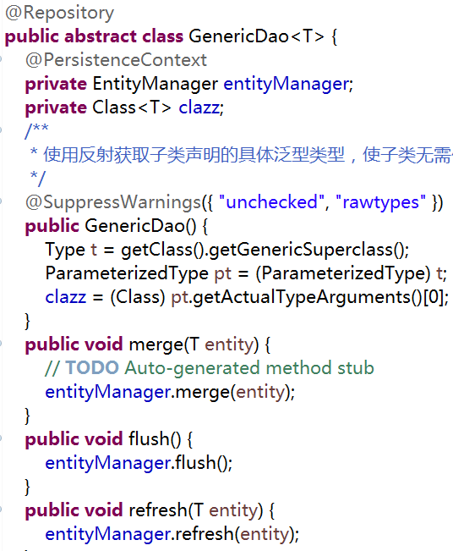
基于泛型的抽象的数据持久化组件
已实现所有类型对象的
基本增删改查操作
子类仅需声明其特殊的查询方法即可

Slide 4

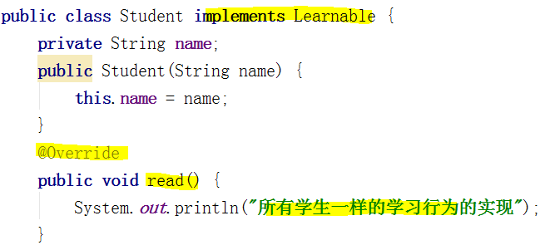
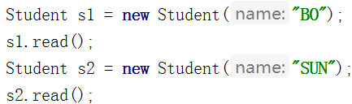

++++++++++++++++++++++++++++++++++++++++++++++
接口不同的实现类，可以提供不同的实现
但是，如何让同一个类的不同对象，提供不同的实现？
如何
让不同学生有不同的实现？

Slide 5
Anonymous Classes
匿名类/匿名内部类，能够使代码更加简洁
匿名内部类，能够同时的一步到位的，声明和创建一个实现/继承的接口/抽象类的实现类和对象。
动态创建的实现类/子类没有名称，但可以像正常类一样使用
适合于仅声明使用一次的不会被复用的类

Slide 6
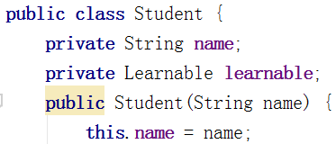
依然是
原来的接口
如何实现不同学生，具有相同能力但不同实现方式？
每创建一个学生对象，单独针对此学生写一个能力接口的实现类，创建实现类的对象，封装？
++++++++++++++++++++++++++++
如果由类实现接口
则全部学生具有相同的实现
因此
将学习能力作为类的一个拥有属性
从而，每一个学生拥有自己的姓名
以及自己的学习能力实现方式

Slide 7

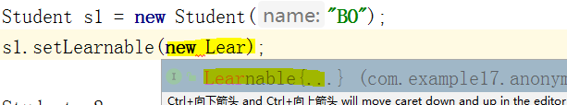
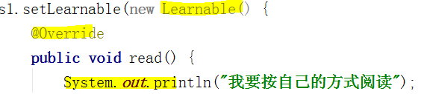
创建一个具体的学生
需提供一个Learnable接口
的实现类对象
step0
++++++++++++++++++++++++++++++++++++++++
通过new操作符
直接“构造”接口对象
step1
++++++++++++++++++++++++++++++++++++++++
step2
与真实的实现类相同
必须实现接口中的抽象方法
编译器自动创建一个
接口的实现类
并创建对象

Slide 8
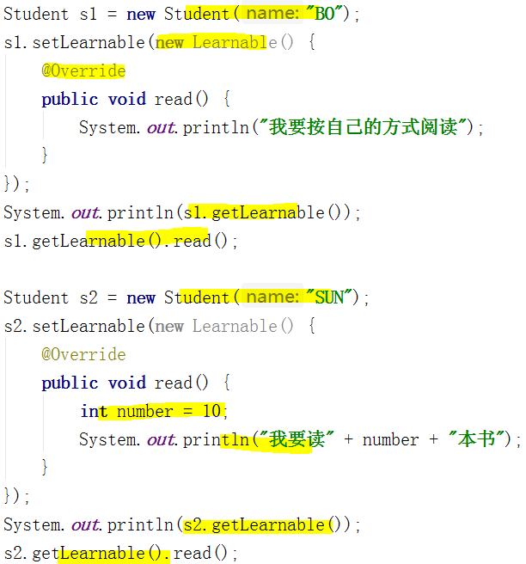
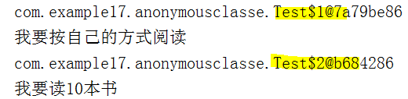
同样抽象的行为
每个学生封装各自不同的实现
而无需创建过多的实现类

Slide 9
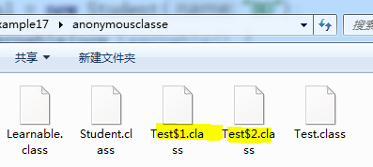
动态创建实现类，动态生成字节码

Slide 10
分析：Android系统中，组件均可被点击，Android系统通过监听屏幕触摸确定某组件被点击，但组件点击的结果(弹出窗口/路由至下一页等)，需App开发者在开发创建组件时决定。
通过接口/类/继承/匿名内部类，简单的模拟Android抽象的组件点击事件的设计实现方法
创建一个可点击的Button组件，创建2个不同的button对象，实现封装不同的点击实现。

Slide 11
Part4 - Interfaces and Inheritance - Summary
 | content
接口 | 理解接口的作用与意义；声明方法；多实现；抽象方法；默认方法；静态方法；常量；默认隐式修饰符；命名规范；实现规则；实现方法；引用类型；扩展；
继承 | 继承规则；隐式继承；面向对象程序语言的3个基本特征；继承的作用与意义；子类对超类的可操作访问范围；super关键词；super使用方法；上下转型的类型转换；方法的重写；多态的作用与意义；多态的实现方法；多态的作用与意义；静态方法的隐藏；Object类中的常用方法；final类与方法；抽象类与方法；抽象类与接口的不同使用场景及区别；匿名内部类；匿名内部类的使用场景；匿名内部类的特性

Slide 12
Part5 - Numbers and Strings
Numbers
This section begins with a discussion of the Number class in the java.lang package, its subclasses, and the situations where you would use instantiations of these classes rather than the primitive number types.
Strings
This section describes using the String class to create and manipulate strings. It also compares the String and StringBuilder classes.

Slide 13


The Numbers Classes
When working with numbers, most of the time you use the primitive types in your code.
基本类型数据不是对象，而有时需要使用对象或可引用的类型，完成操作
Java为每种基本数据类型提供了一个包装类(wrapper classes)
这些类可以将基本类型的数据“包装”成对象

Slide 14
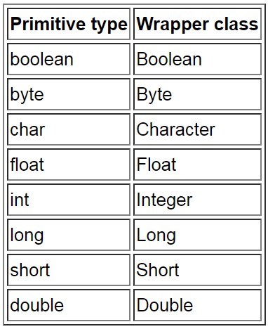
装箱，基本数据类型转为相应包装类的对象
拆箱，相反，将基本数据类型对象转为基本数据类型
包装类在java.lang下
首字母大写的
引用类型
首字母小写的
基本数据类型

Slide 15

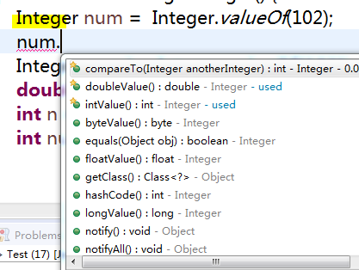
使用包装类可以完成：
必须声明使用类型的参数。例如，定义集合时，必须声明集合中元素的引用类型
支持作为对象的操作
基本类型数据间的转换，与String间的转换/比较/计算等等操作
基本数据类型
不是对象
无任何方法执行
Integer类型对象
提供各种操作方法

Slide 16
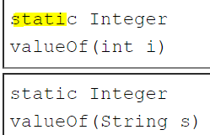

所有数字类型具有相同的方法，因此仅以Integer为例
基本类型数据转为对应封装类的对象
每个封装类中都提供了
将对应的基本类型转为
封装类型对象的静态方法
将String转为相应类型的方法
将int基本类型
将string类型
转为Integer类型的对象

Slide 17


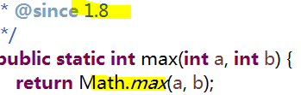
将String转为int基本类型
比较，取最大/最小等static方法
源码是通过调用
Math中的方法实现的

Slide 18
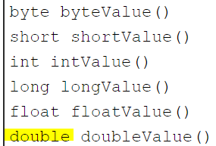



转为其他基本数字类型的方法
支持将对象转为其他
基本类型
非封装类型
将基本数据类型整数转对象
将对象转为双精度
转回int基本类型

Slide 19

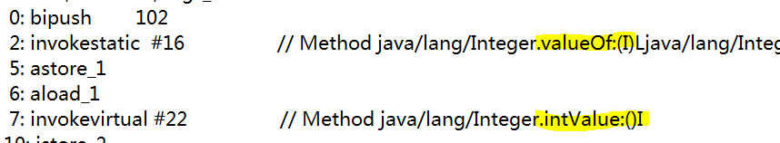

Autoboxing and Unboxing
Java5后，编译器基于数据类型自动完成拆/装箱
支持自动完成装箱/拆箱
反编译
底层依然基于valueOf()/intValue()方法实现

Slide 20
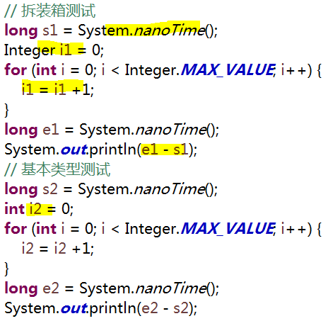

装箱拆箱性能测试
装箱
装箱(拆箱+1)
基于基本数据类型从累加
效率远大于基于对象拆装箱的累加

Slide 21
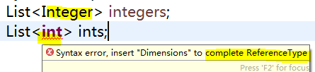
基本类型数据的计算效率，远高于基于对象计算的效率(需要先拆箱，再计算，再装箱)
因此，不要在装箱拆箱状态下计算
包装类的适用场景
作为引用类型声明使用
与字符串相互转换的方法
基本数字类型间的转换；也可以用强制转换
集合内的元素类型必须
是一种引用类型
+++++++++++++++++++++++++++++++++++
通过HTTP请求传递的
参数为String类型
需进行转换

Slide 22
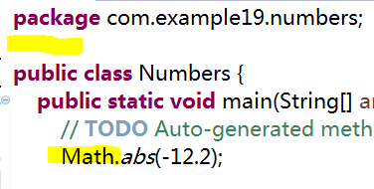
Beyond Basic Arithmetic
The Math class in the java.lang package provides methods and constants for doing more advanced mathematical computation.
Java通过算术运算符实现基本算术等操作
java.lang包中的Math类为更高级的数学计算提供了方法和常量
java.lang下为Java基本包，不需要显式import引入成员

Slide 23
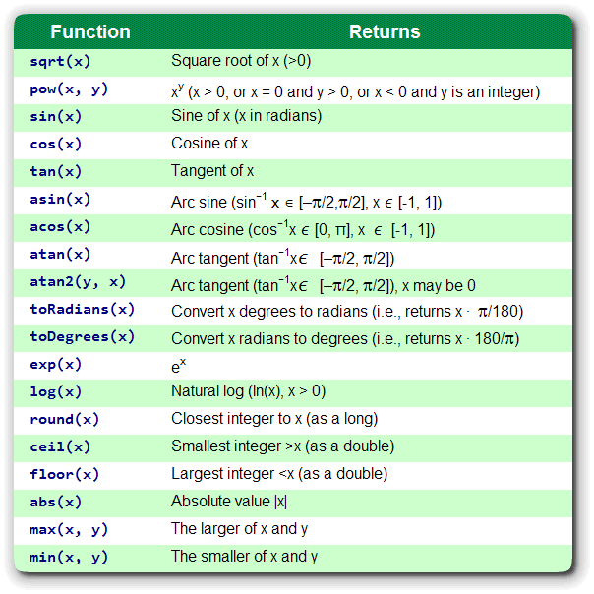

Slide 24
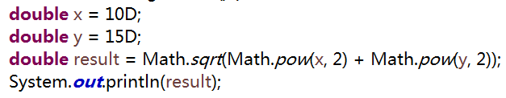

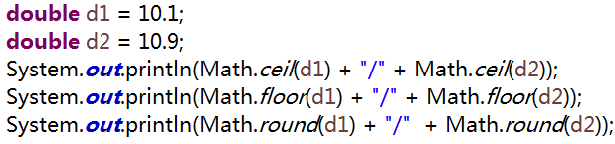

ceil()，向上取整
floor()，向下取整
round()，四舍五入

Slide 25
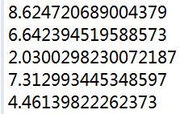

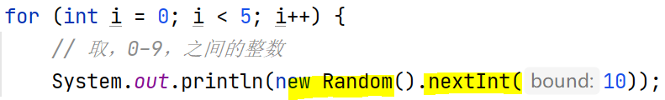

Random Numbers. The random() method returns a pseudo-randomly selected number between 0.0 and 1.0. The range includes 0.0 but not 1.0.
double Math.random()，获取一个>=0.0，<1的double
也可通过java.util.Random类实现

Slide 26
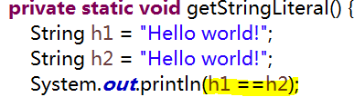
Strings
Strings, which are widely used in Java programming, are a sequence of characters. In the Java programming language, strings are objects.
The Java platform provides the String class to create and manipulate strings.
当使用双引号
扩起一系列字符时，即
定义了一个字符串的字面量
编译器会创建一个string对象
无需手动使用new操作符

Slide 27
The String class is immutable, so that once it is created a String object cannot be changed. The String class has a number of methods, some of which will be discussed below, that appear to modify strings. Since strings are immutable, what these methods really do is create and return a new string that contains the result of the operation.
不可变类型(immutable)/可变类型(mutable)，其创建对象中的数据是否允许改变
String类是不可变类型，因此，一旦创建了一个字符串就不能改变他的内容
有许多方法似乎修改了字符串的内容和长度，其实，这些方法真正做的，是创建并返回一个包含操作结果的新字符串

Slide 28
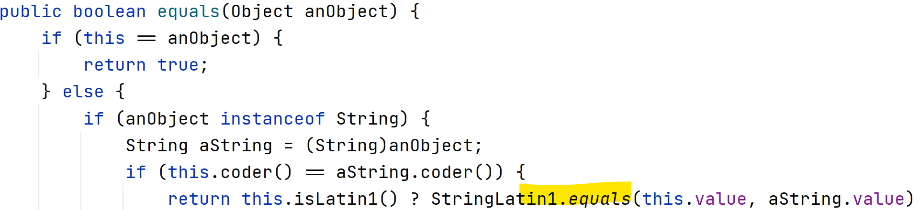
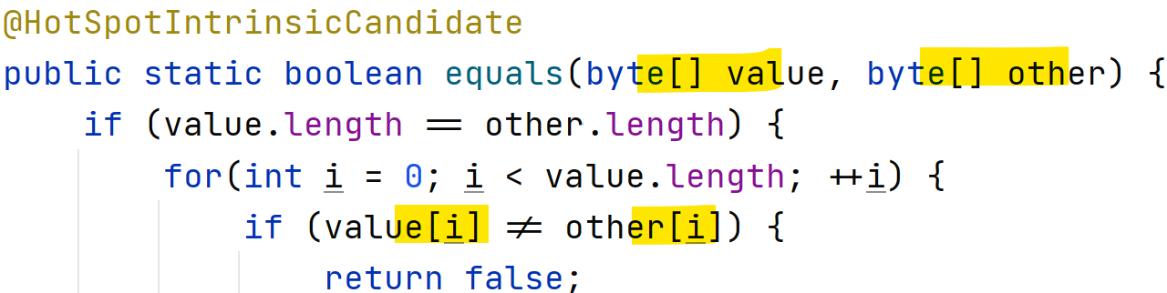
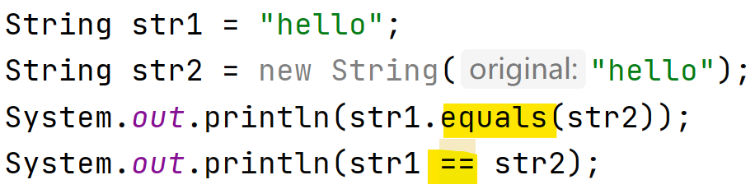
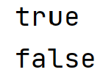
equals()方法，比较字符串的字面量是否相同
String重写了Object类的
equals()方法
不再是基于引用判断
而是基于字符串中的每个字符
字符串字面量相同
但，不是同一个对象

Slide 29
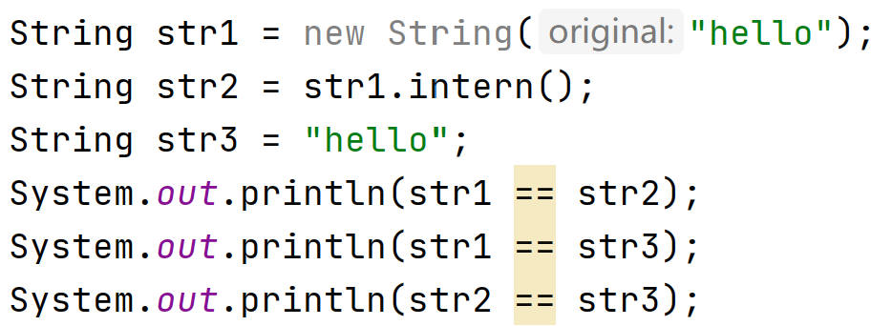
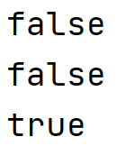
声明字面量字符串变量时，JVM先在字符串常量池中查找是否有相同字面量的字符串对象。有则返回引用，没有则创建字符串对象并置于池中
使用new操作符创建字符串对象，按普通对象处理
JVM启动时会创建8+1个常量池
手动创建字符串类型对象
新的字符串对象，放入堆中
将对象的字面量放入常量池
定义了一个字符串的字面量
执行时会创建一个字符串对象
字符串常量，也被放入常量池
intern()方法
将str1对象置于常量池
因此，str2与str3引用相同

